Slide 1
2022년도 상반기
문서 버전 관리 서비스
문깃
클라우드 기반 서비스 개발

Slide 2
A Table of Contents.
1
팀 소개
역할 분담 및 간략한 팀원 소개
2
개발 배경
서비스 기획 동기 및 타 서비스들과의 차별점
3
사용 기술
서비스 구현을 위한 기술
4
기대 효과
서비스를 통해 기대되는 긍정적 영향
5
한계점
서비스가 갖는 여러 제한 사항

Slide 3
Part 0
팀 소개
Introduction
이름 : 박승현
학교 : 성균관대학교
Skills : Python, Java, C, Android
담당 업무 : Backend 개발, 악성코드 classifier 개발, 유사도 검증 시스템 개발
이름 : 박지민
학교 : 고려대학교
Skills : Python, C, HTML/CSS
담당 업무 : Frontend 개발, 유사도 검증 시스템 개발

Slide 4

Part 2,
개발 배경

Slide 5
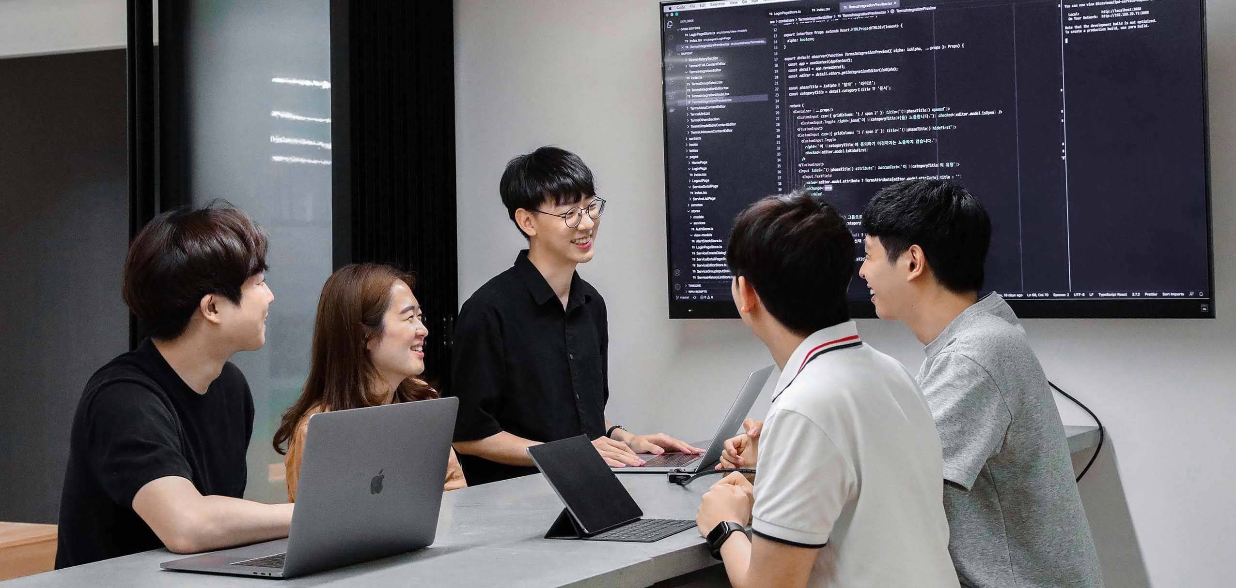


Part 1,
개발 배경
협업의 새로운 패러다임 제시
현실 문제점
Needs?
비대면 및 협력
코로나로 인해 비대면 근무가 활성화됐을뿐더러 여러명이 다양한 장소에서 함께 프로젝트를 진행하는 경우도 허다하다. 원격 근무를 도와주는 도구로 개발자들은 깃허브를 많이 사용하며, 사무직들은 구들 닥스를 많이 사용하곤한다. 그러나, 사무직 같은 경우, 문서 버전 관리가 어려울뿐더러 문서 변경 사항을 파악하기가 어렵다.
깃허브
컴퓨터로 협업을 주로 하는 개발자의 특성상, 파일의 버전을 관리해주고 협업을 독려하는 도구가 있으면 편하다. 깃허브는 개발자들의 이런 요구를 충족시키는 도구로, 파일 버전을 관리할 수 있을뿐더러 자신의 파일을 안전하게 저장해주며, 타인의 코드를 참조할 수 있도록 도와준다.
MS 오피스
일반 사무직이 많이 사용하는 업무 도구로 MS 오피스를 많이 사용하곤 한다. 그러나, MS 오피스의 버젼이 여러가지가 존재하기도 하고, 수정 이후 변경사항을 확인하기 위해 문서의 복사본을 두고 대조해야 하는 불편함도 존재한다. 또, 파일을 저장하고 공유하는 방식이 번거롭기도 하다.

Slide 6
Part 1,
개발 배경
협업의 새로운 패러다임 제시
요구사항
What we need?
문서 통일화
MS 오피스의 버전을 여러가지가 있기에 글자 깨짐 등 문제가 발생하곤한다.
안전한 문서 저장
문서를 어디에서든 확인할 수 있어야 하며, 안전하게 저장되어야 한다.
협업
프로젝트를 통합적으로 관리하고 원활한 커뮤니케이션을 이어가야 한다.
기여도 평가
어떤 사람이 많이 했고 적게 했고를 구분하기가 어렵다. 기여도 평가에 대한 지표가 절실하다.
프로젝트 관리
실시간으로 프로젝트 과정에서 발생한 문제점을 파악할 수 있어야 하고 커뮤니케이션을 이어가야 한다.
유사도 검사
기존 파일의 변경점을 확인할 수 있어야 하며, 여러 버전의 파일과도 비교할 수 있어야 한다.

Slide 7


Part 2,
현재 서비스와의 차별점
문서의 버전들에 대한 체계적 관리와 수정 사항들의 세부 정보 제공을 통한 협업 시스템 강화
현재 운용 중인 서비스들
공통적 문제점
수정 버전 생성 시 수정사항에
대한 상세정보 부재
최종본에 대한 팀원 별 기여도
표시 기능 부재
클라우드를 통해 특정 인원들에 문서에 대한 쉬운 접근성 제공
팀원들에 대한 업무 배정 및
마감일 설정 가능
여러 문서들에 대한 포괄적인
관리 체계 부재
특정 문서에 대해 현재 수정 중인
인원 표시
.docx, .txt 파일을 가져와
온라인 편집 가능
수정 사항에 대한 댓글 표시 및 수정 제안 표시 가능
특정 부분에 댓글 표시 및 해당
댓글에 태그로 의견 교환 가능
수정 버전 자동 생성으로 인한
버전 관리 어려움 존재
버전관리 기능을 통한 문서의
히스토리 파악 가능
수정된 버전의 파일 보존
오프라인 문서와 온라인 문서가 자동적으로 호환되지 않음
Google Docs
Dropbox Paper

Slide 8
Part 2,
현재 서비스와의 차별점
문서의 버전들에 대한 체계적 관리와 수정 사항들의 세부 정보 제공을 통한 협업 시스템 강화
제안의 차별점
현 시스템들의 문제점과 해결 방안
문제점 | 해결 방안
수정사항에 대한 상세정보 부재 | 수정된 버전 생성시 해당 버전에 대한 버전 노트 작성 및 수정 시간 표시. 각 버전 별 차이점을 자동으로 탐색하여 비교 기능 제공 및 수정 인원 표시 제공.
팀원 별 기여도 표시 기능 부재 | 프로젝트 전반에 대한 인원들의 기여도 평가를 위해 수정한 내용을 중심으로 팀원 별 프로젝트 기여도 산출 및 표시.
다수 문서들에 대한 관리 체계 부재 | 프로젝트 진행 시 여러 문서가 다발적으로 수정되는 것은 흔한 일임으로 여러 문서를 저장한 폴더 자체를 연동하여 다수의 문서 관리 가능화.
체계적 버전 관리 불가 | 수정사항 발생마다 자동적으로 새 버전이 생성되는 것이 아닌, 사용자가 직접 버전 생성 여부를 선택하고 버전 노트를 작성해 관리 편리화.
오프라인/온라인 자동 호한 불가 | 컴퓨터에 존재하는 오프라인 파일을 온라인으로 연동하여 불편한 다운로드 및 업로드 과정 간소화.

Slide 9













Part 3,
서비스 구조
안정적이고 프로젝트 관리에 도움되는 서비스 구축
아키텍쳐
Backend
백앤드 서버
Client(Web)
FastAPI
Python
Database
Traffic Controller
데이터베이스
백앤드 아키텍쳐
User
기능 : 서버의 부하를 최대한으로 줄이기 위해 기능 별로 트래픽을 분산 시킴
머신러닝
Message
Client(Interface)
Authentication
Log System
Platform Server
Security
File (docs, pdf)
서버 컴포넌트

Slide 10
Part 3-1
서비스 구조 - Frontend
빠른 개발과 편리한 UX를 만족하는 웹 페이지 개발
Frontend 개발
HTML
사용자에게 제공되는 웹 페이지의
설계를 위해 HTML을 사용한다. 이는
근래에 가장 많이 사용되는 웹 페이지
개발 툴이다. 간단한 사용 방식과
마크업 언어로써의 특징을 통해
빠른 개발이 가능하며, 공유
페이지를 제공하는 현
프로젝트에 적합하다.
JavaScript
사용자의 여러 단순 요청 처리와
상호작용을 위해 JavaScript를 사용한다.
타입 명시의 제약이 없으며 동적인
인터프리터 언어로 빠른 속도와 높은
확장성을 겸비한다. 사이트 개설 시
예상되는 여러 사용자 요청에 대한
피드백 전달과 접근성 향상이
기대된다.
CSS
기본적인 웹 페이지의 효율적인
디자인 관리를 위해 CSS를 사용한다.
다수 HTML의 속성 및 디자인 관리에
유용하며, 통일성을 유지할 수 있게
해준다. 사용 자체는 간단하지만,
여러 페이지들로 구성되는
사이트의 체계적인 디자인
삽입이 가능하다.
Qt
코드가 아닌, 유저 친화적인 GUI
인터페이스 제공을 위해 Qt를 사용한다.
여러 플랫폼에서 사용 가능한 확장성과
좋은 런타임 성능을 가지고 있으며,
다수의 일반인을 대상으로 한
시스템의 구동 편리화가 가능하다.

Slide 11



Part 3-2
서비스 구조 - Frontend
빠른 개발과 편리한 UX를 만족하는 웹 페이지 개발
Frontend Architecture
Request
Inquiry
USER
로그인
자료 업로드
자료 다운로드
정보 열람
문서 비교
Frontend Page
Backend
로그인 시도 정보
업로드 자료 정보
다운로드 정보
열람 시도 정보
비교 문서 목록
Feedback
Reply
서비스를 사용하는
주체이다. 주로 로그인,
특정 정보 확인, 업로드 및 다운로드를 요청한다.
사용자와 맞닿아 있는 구동 가능 페이지이다. 요청에 대한 피드백을 직접 주거나, 백엔드를 거쳐 제공한다.
로그인 유효성 정보
업로드 유효성 정보
다운로드 권한 정보
열람 권한 정보
문서 비교 결과
프론트엔드와 인접한
시스템 서버이다.
페이지 수준에서 감당
할 수 없는 요청과 정보
처리를 제공한다.
로그인 성공 여부
업로드 성공 여부
다운로드 표시
열람 정보 표시
문서 비교 표시

Slide 12
Part 3-2
서비스 구조 - Backend
안정감과 빠른 속도를 겸비한 Backend 서버 구축
Backend 개발
개발언어 : Python
선정 이유
Python은 다른 언어와는 달리 문법적으로 간단할뿐더러 다양한 기본 라이브러리를 제공하기에 개발 속도가 빠르며, 여러 환경에서 개발할 때 가장 우수한 성능을 보여준다. 특히 대부분의 Python으로 ML/DL 모델을 제작할 예정이다. 따라서, 백앤드 시스템과 ML/DL 시스템을 결합할 때 어려움이 줄어들 것으로 예상된다.
Framework : FastAPI
선정 이유
Python으로 백앤드 서버를 개발할 때 대부분 사람은 Django framework를 사용한다. Django가 많이 사용되는 이유는 full-stack framework으로 구조를 확실히 파악하고 있다면 빠른 개발을 할 수 있다는 장점이 있지만, 구조에 대한 변경이 어렵고 속도도 빠르지 않다. 따라서, 우리는 FastApI를 사용하기로 했다. FastAPI는 Python framework 중에서 가장 빠르고 Micro Framework이기에 기능을 자체적으로 추가해야 하지만 원하는 기능을 추가 가능하다.
트래픽 관리 및 서버 확장 : 로드밸랜서, Kubernetes
선정 이유
일부 사람만 사용할 경우, 트래픽 및 서버 혼잡을 고려할 필요가 없다. 그러나, 이용자 수가 늘어난다면, 트래픽 및 서버의 혼잡도가 높아질 것이며, 유저 사용에 불편함 혹은 서버 다운을 초례할 수 있다. 따라서, 이 현상들을 적절히 컨트롤하기 위해 로드밸랜서와 Kubernetes를 도입할 생각이다. 로드밸랜서를 통해 혼잡한 트래픽을 분산시킬 것이며, Kubernetes를 통해 필요한 서버를 빠르게 확장할 뿐만 아니라 결합이 요구되지 않는 요소를 분리할 수 있다.
Backend Architecture : MSA(Micro Service Architecture)
선정 이유
본 프로젝트는 클라우드 기반 저장소로 데이터를 저장할 뿐만 아니라 차이점 명시, 악성코드 탐지, 이슈 관리 등 여러 기능이 요구된다. 이러한 기능을 한 환경에 집중해 개발할 경우 오류 발생에 취약할 것으로 생각된다. 따라서, 기능 별로 Kubernetes로 분산시켜 서버의 부담을 최소한으로 줄이려고 한다. 또한, MSA 형식으로 개발한다면, 기능 확장에 이점이 존재한다. 특히, 클라우드 서비스를 개발하는데 있어 MSA는 가장 좋은 선택 중 하나이다.

Slide 13

Part 3-2
서비스 구조 - Backend
안정감과 빠른 속도를 겸비한 Backend 서버 구축
Backend Architecture
Server Architecture
메세지 데이터
Other
User
Message
Authentication
데이터베이스 & 인공지능
Load Balancer
Log System
유저 및 로그 데이터
프론트앤드
Platform Server
파일 데이터
Security
Control
Info
FastAPI
Python
File(docs, ppt, pdf)
파일 전달
User
기능 :
서버의 부하를 최대한으로 줄이기 위해 기능 별로 트래픽을 분산 시킴
악성코드 분석 :
docs, ppt, pdf 형식 파일에 내장될 수 있는 악성코드가 존재하는지 확인
파일 유사도 검증 :
기존 파일과 수정 파일의 차이점을 한눈에 알아볼 수 있도록 표시
파일 버전 정리 :
버전에 따라 모든 파일을 저장하면 Storage에 부담을 주기에 branch 별로 변경 사항만 저장하는 기술 적용
파일 버전 정리 :
기존 파일과 수정된 파일을 한 눈에 파악할 수 있도록 하기 위해 파일 버전 정리
악성코드 분석 :
Classification Task
파일 유사도 검증 :
Similarity & Embedding

Slide 14
Part 3-2
서비스 구조 - Backend
안정감과 빠른 속도를 겸비한 Backend 서버 구축
Backend Component
Log System :
1. 로그 정보 수집하여 저장
2. 악성 Traffic를 판별하기 위해 로그 정보 정제
3. 정상 작동과 오작동 구분
Authentication :
1. 유저의 로그인 정보를 저장
2. Repository에 대한 유저의 접근을 READ/EDIT 형식으로 제한
3. 구글 등 다른 로그인 시스템 연동
Message :
1. 유저 간 메세지를 전송
2. 유저에 알람 서비스를 제공
Platform Server :
1. 유저의 여러 기본 Request와 Response를 담당
2. 전반적인 서비스 안정적으로 유지
3. 유저 간 기여도 평가
Security :
1. 여러 데이터를 기반으로 악성코드를 구분
2. 악성 Traffic의 접근을 제한
3. 데이터가 손상되지 않도록 보안 강화
File :
1. Repository에 저장된 파일을 안전하게 저장 및 전송
2. File의 변경점 파악 및 저장
3. 다른 버전의 File과의 차이점 분석

Slide 15
Part 3-3
서비스 구조 - Database
대용량 데이터의 원활한 처리를 위한 Database 설계
Database 개발
MySQL
관계형 데이터베이스 관리 시스템으로 여러 프로그래밍 언어와 다중 스레드
지원을 통해 효율적인 데이터 관리를
가능하게 해준다.
Hadoop
대용량 데이터 처리를 가능하게 하는
소프트웨어로, 여러 컴퓨터를 클러스터화 하여 병렬처리를 통해 빠른 데이터 활용이 가능하다.
처리 정보
로그인을 위한 ID, Password 정보
유저 개개인의 프로필 정보
Repository 협업자 권한 정보
컴퓨터 내 Repository 위치 정보
처리 정보
Repository 자체 정보
Repository 협업자 리스트
Repository 내 문서 정보
문서 편집 정보
문서 버전 정보

Slide 16
Part 3-3
서비스 구조 - Database
대용량 데이터의 원활한 처리를 위한 Database 설계
Database Schema
Version
Repository
Authority
Version_ID
Documents
User_ID(co-op)
Repo_ID
Changes
Edit_time
Repo_ID
Documents
User_ID(co-op)
Public/Private
Repo_ID
User_ID(co-op)
Owner
Read
Write
Profile
User_ID
Password
Name
E-mail
Photo
Location
Repo_ID
User_ID(co-op)
Location

Slide 17
Part 3-3
서비스 구조 - Database
대용량 데이터의 원활한 처리를 위한 Database 설계
Database 기술
SQL-On-Hadoop
Real Time Analytics
Data Locality
Hadoop에서 HDFS의 저장 데이터에 대한 SQL 요청 처리를 가능하게
해준다. 여러 가지 선택지들 중 임팔라를 선택하였다. 임팔라는 C++로 구현되었으며, Hive-SQL을 인터페이스로 사용하기에 조작이 용이하다. 임팔라의 최대 장점은 응답 시간으로, 분산 질의 엔진을 사용하며, 많은 데이터를 메모리에 올려 처리한다. 이는 너무 큰 데이터를 처리할 때 메모리 부족 현상을 야기할 수 있지만, 문서 수준의 데이터에 적절하다.
프로젝트의 특성상, 문서 변경점에 대한 실시간 업데이트는 필수적이다. 이러한 실시간 처리를 가능하게 하기 위해 임팔라를 기반으로 한 Real Time Analytics를 구현한다. 임팔라의 쿼리 계획을 관리하는 Impalad에 SQL 구문이 오면 파싱을 통해 실행 계획들을 생성하고, 각 노드 메모리들에서 병렬적으로 처리되게 된다. 처리 결과는 각 Impalad 프로세스에 전달되어 스트림 데이터로 사용자에게 제공된다.
기존 Hadoop이 사용하였던 프레임워크인 MapReduce가 아닌, Impalad 프로세스가 사용된다. 이로 인해 데이터 노드에서 그에 특정된 데이터 블록만을 처리하여 Data Locality를 증가시킬 수 있으며, 데이터를 읽는 과정 자체가 로컬 디렉토리에서 이루어 지게 된다. 이러한 특성들은 네트워크의 부담을 줄여줌으로 인해 과부화 및 지연 방지 효과를 가져올 수 있다.

Slide 18
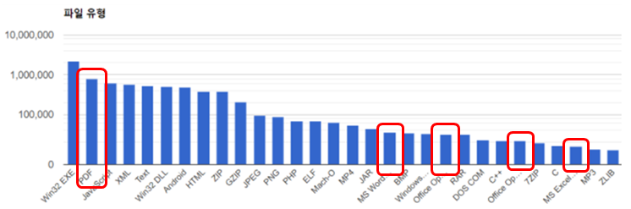
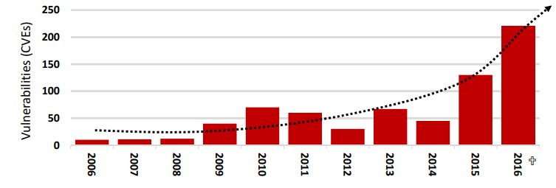
Part 3-4
악성코드 분석 - AI
안전하고 신뢰도 높은 파일 저장 시스템 구축
필요성
분석 이유 :
PDF, Word, PPT 등 문서도 일반 프로그램 혹은 코드와 마찬가지로 악성코드를 보유하는 경우도 여러 존재한다. Word, PPT 등 문서를 많이 사용하기는 하지만, 가장 많이 사용되는 것은 PDF라고 말할 수 있으며, 취약점을 겨냥한 공격이 가장 많이 발생한 파일 종류로 PDF가 순위권 안에 든다. 2021년, 바이러스토탈에서 공개한 통계 자료에 따르면, PDF 파일은 바이러스가 가장 많은 파일 종류 중 하나이며, CVEs에 등록되는 취약점만 매년 17% 이상으로 증가하고 있다.
일상생활에서 논문, 서적 등을 읽을 때 가장 많이 사용하는 파일도 PDF이고 악성코드를 가장 많이 보유하고 있는 파일도 PDF이다. 아울러, PDF의 악성코드 형식은 Word 및 PPT 등 일부 파일의 악성코드 형식과 유사하다.
현실적으로, 이번 프로젝트에서 모든 파일에 대한 악성코드를 분석하는 것은 쉽지 않다. 따라서, 가장 많이 사용되고 더 많은 취약점을 보유하고 있는 PDF에 대한 악성코드 분석 도구를 제작하는 것이 현명할 것이라 생각했다. 이에 따라, 이번 프로젝트에서는 PDF에 대한 분석만을 진행하지만, 추후 시간이 허락할 경우 Word, PPT 등 다른 파일까지 악성코드 분석을 확장할 것이다.
PDF 취약점(CVEs)

Slide 19
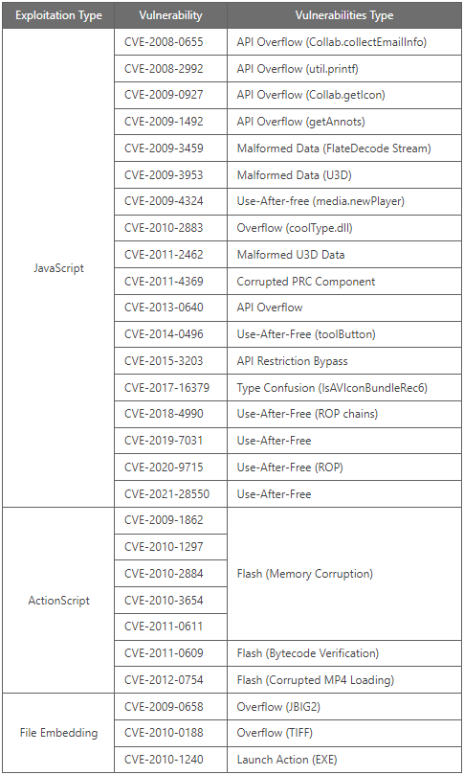


Part 3-4
악성코드 분석 - AI
안전하고 신뢰도 높은 파일 저장 시스템 구축
악성코드 분석
Data
PDF 악성코드 분석 :
현실성 있는 목표를 추구하기 위해, 이번 프로젝트에서는 사람들이 가장 많이 사용할 뿐더러 악성코드 빈도가 가장 높은 PDF 파일에 대한 분석을 진행하려고 한다. JavaScript-based, ActionScript-based, File Embedding-based 여러 공격이 존재하지만, 이 중 JavaScript-based 공격이 가장 많았을 뿐더러 가장 최신에 실시되는 공격이기도 하다. 현실적으로, 모든 파일에 대한 공격을 분류하기는 쉽지 않을 것이다. 따라서 본 프로젝트에서는 JavaScript-based 공격에만 집중하기로 결정했다.
Data Analysis
Feature Engineering
000000
Select
Model
분석 방법 :
1. 바이러스토탈로부터 악성코드가 담겨 있는 파일을 수집한다.
2. 수집한 파일을 악성코드 종류에 따라 분류한다.
3. Feature Engineering을 통해 악성코드 별로 표현 가능한 특징을 추출한다.
4. RNN, DNN, Random Forest 등 적용 가능한 방법론 및 모델을 실험을 통해 결정한다.
4-1. Javascript를 컴파일한 코드를 BERT로 분석하는 방법도 존재한다.
5. 결정한 모델과 수집한 데이터를 기반으로 모델을 학습시킨다.
6. 학습시킨 모델을 validation dataset으로 테스트한다.
Train
Model
Validation
Model

Slide 20







Part 3-5
서비스 구조 – 유사도 검사
원활한 버전 관리 및 변경점 확인을 위한 서비스
유사도 검사
기능
사용처
글, 이미지, 표 등의 구성 요소의 변화를 자동 감지하고 이전 버전과의 변경점을 표시하여 문서의 진척도 파악을 가능하게 한다.
버전 관리
이용자가 이전 버전과의 비교를 요구할 경우 마우스 선택을 통해 취소선, 화살표, 밑줄, 색 등을 통해 삭제된 정보, 이동된 정보, 변경된 정보를 간편하게 표시한다.
기여도 관리
협업자 중 누가 변경하였나를 추적하여 전체적인 프로젝트의 기여도를 계산하는데 사용된다.
문깃은 멋진
문서 버전 관리
서비스이다.
문깃은 멋진
문서 버전 관리
서비스이다.
데이터 저장
특정 버전을 push할 경우, 새로운 버전 자체가 아닌, 이전 버전과의 변경점만을 저장하여 데이터를 절약할 수 있다.
크기: 12 -> 11
글씨체: HY견명조
-> HY궁서B
변경자: 홍길동

Slide 21

Part 3-5
서비스 구조 – 유사도 검사
원활한 버전 관리 및 변경점 확인을 위한 서비스
유사도 검사 - 이미지
이미지 자체 정보
문서 자체의 모든 이미지를 Python 코드를 통해 가져올 수 있으며, 각 이미지들의 크기를 비교하여 이미지 크기 변화를 감지할 수 있다.
이미지 위치 정보
처음 문서를 읽어오며 글, 이미지, 표 등을 구분할 때 해당 이미지의 위치 정보를 저장하여 각 이미지들의 ID에 위치 정보를 할당한다.
Ver.1
Ver.1
할당
Image1
Location1
비교
삭제 유무
크기 변화
비교
Image2
Location2
ID 확인
위치 정보
삭제
Image1
Location1
Ver.2
Ver.2

Slide 22
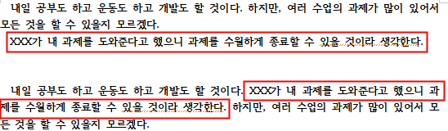
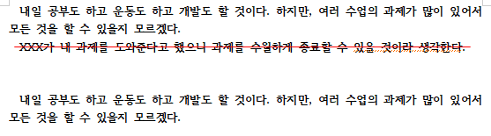
Part 3-5
서비스 구조 – 유사도 검사
수정 부분을 정확히 체크하고 유저의 기여도를 측정 가능한 시스템 설계
유사도 검사 - 텍스트
텍스트 유사도 판별 :
팀원과 프로젝트를 진행할 때, 일부분이 수정될 수 있고 일부 문단이 병합되거나 제거될 가능성이 있다. 대부분 문서에서는 과거 에 어떤 부분이 수정됐는지 확인하기 어렵다. 이로 인해 여러 차례 번거롭게 각기 다른 버전의 파일을 확인해봐야하는 불편함이 존재한다. 문서의 구성요소는 여러가지 존재하지만, 이 챕터에서는 텍스트를 핵심으로 다룰 예정이다.
변동사항을 캐치하는 방안은 여러 가지 존재할 수 있다. 예를 들어, Image classification, character embedding 등 여러 방법을 사용해볼 수 있다. 그러나, 본 프로젝트에서는 image classification과 기본 방식을 적절히 융합해 사용할 것이다.
텍스트 및 텍스트 이미지 추출
텍스트 및 텍스트 이미지 추출
문장 일부 수정
비교 분석
000000
이미지 및 텍스트 분리 분석
분석 방법 :
1. 수정 전 파일에서 텍스트 부분만을 추출한다.
2. 추출한 텍스트 부분을 문단 별로 나눈다.
3. 수정 전 파일에서 텍스트 부분을 image 형태로 추출한다.
4. 수정된 파일에서 텍스트 부분만을 추출한다.
5. 추출한 텍스트 부분을 문단 별로 나눈다.
6. 수정된 파일에서 텍스트 부분을 image 형태로 추출한다.
7. 수정 전 텍스트와 수정 후 텍스트를 비교 분석한다,
7-1. 변경사항이 없는 문단은 생략한다.
7-2. 변경사항이 존재하는 경우, 그 문단을 집중 분석한다.
8. 변경사항이 존재하는 문단에서 규칙 기반으로 변동사항을 추적한다.
9. 추적된 변경사항을 수정 전 파일에 표시한다.
문장 병합
수정사항 표시
문장 삭제
수정사항 표시 파일

Slide 23
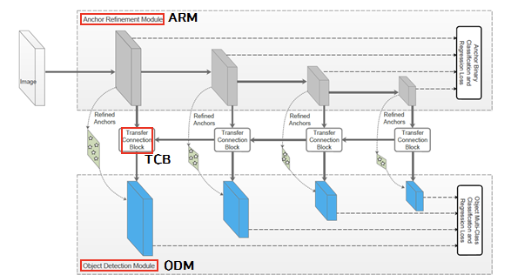
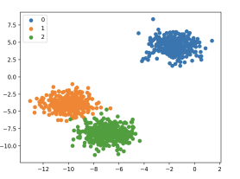
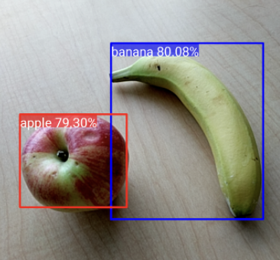
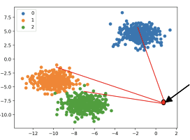
Part 3-5
서비스 구조 – 유사도 검사
수정 부분을 정확히 체크하고 유저의 기여도를 측정 가능한 시스템 설계
Related Technique
Object Detection :
이번 프로젝트에서 궁극적으로 해결해야 하는 문제는 텍스트 와 그림의 유사도 검사이다. 텍스트와 이미지를 간단하게 Rule based로 분류할 수 있지만, 특정 feature를 기반으로 문단과 그림을 효율적으로 구분할 수 있다면 더 높은 성능을 보일 것이다. 따라서, Text와 이미지를 구분하기 위해 Object Detection 기술을 사용할 생각이다. Object detection 기술을 사용해 이미지와 TEXT를 분류할 것이고, 분류된 TEXT와 PDF에서 추출한 TEXT를 사용해 기존 PDF와 비교 분석을 진행해 차이점을 도출할 것이다. Object detection에 사용할 기술은 RefineDet으로 Object detection에서 자주 쓰이는 모델이다.
Model Architecture
Image Embedding
Image Embedding & Text Similarity :
어떤 문단이 어떤 위치에 서 어떤한 변경을 했는지를 파악하기 위해서는 해당 텍스트의 과거 TEXT를 유추해야 한다. 우선, 유사한 문단인지에 대한 여부를 파악하기 위해 Image embedding을 통해 PDF에서 추출한 TEXT 이미지를 embedding한다. 그 이후, 유사도를 통해 기존의 단락과 같은 것인지의 여부를 파악한다. 이때, 유사한 단락의 TEXT에 변화가 발생했을 가능성이 존재하기에 threshold는 너무 높게 잡지 않는다. 여기서 유사도는 가장 많이 사용되는 cosine similarity를 사용할 것이며, 모델은 VGG16을 사용해볼 생각이다. 그 이후, 유사한 단락 내의 TEXT를 따로 추출해 변경점을 파악한다.
파악한 변경점을 기반으로 변경점을 보여주고, 기여도를 계산해준다.
Result of Object Detection
Similarity Checking

Slide 24
Part 4,
유저 시나리오
실제 사용자가 사용하게 될 화면을 기반으로 시나리오 작성
메인 메뉴
사용처
Profile Overview Repositories Issues
Profile
클릭 시 유저 상세 정보 표시 및 사진, 이름, 개인정보 편집 가능
Overview
Recently used와 Popularly used를 통해 근래에 사용하였거나 가장 많이 사용되었던 Repository 리스트 출력
Repositories
Repository 검색창, Repository 관리 box, Repository 추가 box 출력
Issues
여러 프로젝트들의 알림 기능. 특정 사람에 대한 특정 요구 사항 기제 가능

Slide 25


Part 4,
유저 시나리오
실제 사용자가 사용하게 될 화면을 기반으로 시나리오 작성
메인 화면 - Repositories
Profile Overview Repositories Issues
Search repository
Repository
검색창
Repository 1
Last update: 2022/02/04
Creator: 홍길동
2 files exists
Repository 2
Last update: 2022/02/08
Creator: 김철수
5 files exists
Repository 3
Last update: 2022/02/13
Creator: 홍길동
5 files exists
Repository 추가
Drag & Drop을 통한 Repository 추가 박스. 폴더 및 파일 Drop 시 새 Repository 생성 및 컴퓨터 위치 연결
Repository
관리 box
+

Slide 26
Part 4,
유저 시나리오
실제 사용자가 사용하게 될 화면을 기반으로 시나리오 작성
Repositories
Repository Push/Pull
Pull: 새 협력자가 컴퓨터 내 저장 위치를 선택하여 Pull
Push: 컴퓨터 내 파일을 저장하면서 Push하거나 사이트에서 Push 가능
Profile Overview Repositories Issues
Public/Private
Repository 1
Push
Pull
File 1.dox
3 days
Contribution
File 관리 box
File 2.pdf
4 days
기여도 관리
Collaborator
+
협력자 관리 box
협력자 추가, 삭제, 읽기 권한, 수정
권한 부여. 권한
부여시 알림 발송
김철수
김영희
Read
Edit
-
Read
Edit
-

Slide 27
Part 4,
유저 시나리오
실제 사용자가 사용하게 될 화면을 기반으로 시나리오 작성
Repositories - File
Profile Overview Repositories Issues
File 2.pdf (V-3)
2022 코로나 동향 보고서
21세기 SARS의 발발로 시작된 감염병 마라톤은 신종 플루, 중동 호흡기 증후군 등의 팬데믹 수준의 감염병들이 몇 년 간격으로 터져 나왔다. 사실
비교
특정 버전 비교
요약
해당 버전
변경점 요약 및 패치노트 표시
History 이름 날짜 패치노트
히스토리 관리 box
버전 이름 및 수정자 이름, 수정 날짜, 패치노트 표시. 버전 선택 시 해당 버전 내용 표시
V-3
V-2
V-1
홍길동
김철수
김영희
2022/02/03
2022/02/01
2022/01/30

Slide 28
Part 4,
유저 시나리오
실제 사용자가 사용하게 될 화면을 기반으로 시나리오 작성
Repositories – File - 비교
비교 대상 버전 선택창
비교대상
Profile Overview Repositories Issues
File 2.pdf (V-3)
History 이름 날짜
V-2
V-1
김철수
김영희
2022/02/01
2022/01/30
비교
2022 코로나 동향 보고서
21세기 SARS의 발발로 시작된 감염병 마라톤은 신종 플루, 중동 호흡기 증후군 등의 팬데믹 수준의 감염병들이 몇 년 간격으로 터져 나왔다. 사실
요약
History 패치노트
V-3
V-2
V-1
홍길동
김철수
김영희

Slide 29
Part 4,
유저 시나리오
실제 사용자가 사용하게 될 화면을 기반으로 시나리오 작성
Repositories – File - 비교
사용처
Profile Overview Repositories Issues
File 2.pdf (비교)
V-2
V-3
2022 코로나 동향 보고서
21세기 SARS를 시작으로 시작된 감염병 마라톤은 신종 플루, 중동 호흡기 증후
2022 코로나 동향 보고서
21세기 SARS의 발발로 시작된 감염병 마라톤은 신종 플루, 중동 호흡기 증후
글씨체: 굴림 -> 돋움
변경자: 홍길동
뒤로

Slide 30
Part 5
개발 계획
문깃을 개발 일정을 조율하기 위한 계획
개발 계획 (Milestone)
5월 23일 ~ 6월 5일
문깃의 기본 아키텍쳐(Backend, Frontend) 구현
6월 17일 ~ 7월 3일
악성코드 Classifier 구현
7월 18 ~ 7월 31일
파일 유사도 시스템 구현(2)
파일 비교 화면 제작
6월 6일 ~ 6월 19일
문깃 기본 아키텍쳐에 필요한 기능과 부가적인 기능 구현
7월 4일 ~ 7월 17일
워크샵 발표 준비
파일 유사도 시스템 구현(1)
8월 1일 ~ 8월 10일
Merge all components
유저 테스트 실시

Slide 31
Part 5
개발 계획
문깃을 개발 일정을 조율하기 위한 계획
개발 계획 (Detail)
5월 23일 ~ 6월 5일 :
1. 시나리오를 기반으로 테스트 코드 작성
2. Backend와 Frontend를 연결하는 기본 아키텍쳐 구현
3. 유저가 사용할 GUI 구현
4. 유저 GUI, Frontend, Backend 유기적으로 연동
6월 6일 ~ 6월 19일 :
1. Backend와 Frontend의 기본 기능을 제외하고 문깃에서 실질적으로 사용될 기능을 추가
2. 시나리오를 기반으로 테스트 코드 작성
3. Frontend에 디자인 첨가
6월 17일 ~ 7월 3일 :
1. PDF 악성코드 및 취약점 분석하고 순위 부여
2. High Rank PDF 악성코드의 feature 분석
3. 분석한 feature를 기반으로 classifier 개발
4. Classifier의 성능 테스트
7월 4일 ~ 7월 17일 :
1. 워크샵 발표 자료 준비
2. 그림 유사도 시스템 구현
3. 그림 변경점 파악 시스템 구현
4. 문장 유사도 시스템 구상
7월 18일 ~ 7월 31일 :
1. 문장 유사도 시스템 구현
2. 문장 변경점 파악 시스템 구형
3. 변경점을 보여주는 화면 제작
8월 1일 ~ 8월 10일 :
1. 모든 컴포넌트를 하나의 시스템으로 병합
2. 병합한 시스템에 문제가 존재하는지 자체적으로 테스트 진행
3. 유저가 사용할 때 문제가 없는지 유저 테스트 실시

Slide 32
Part 6
기대값
프로젝트로 도출되길 원하는 기대값
목표 & 기대값
1. 실시간으로 파일 전송이 가능한 플랫폼 구축
- 파일을 전송하는 과정에서 딜레이가 발생 방지
- 여러 파일의 버전을 손쉽게 관리
- 프로젝트 효율성 향상
- 쿠버네티스를 통해 성능과 안전성을 향상하여 문제가 발생했을 경우 다른 시스템에 영향 최소화
2. 실시간 악성코드 검증
- 악성코드 포함 파일이 데이터베이스에 저장되지 않도록 실시간 검증
- 위험 파일에 대한 격리 강화
3. 파일 간 유사도 검사 및 기여도 측정
- ML/DL 기술을 사용해 이전 버전과 현재 버전의 차이점 한눈에 파악
- 적절한 기여도 측정 시스템을 통해 팀원 간 불화 방지
4. 간편한 사용
- Git과는 다르게 command line이 아닌 GUI를 제작하여 사용자 편리 기능 구현

Slide 33
Part 7
한계점
프로젝트의 전반적인 Limitation
Limitation
1. 파일의 종류는 여러 가지 존재한다. 그러나, 현실적으로 모든 파일 형식을 고려하기는 불가능할 것으로 판단되어, 이번 프로젝트에서는 PDF 파일을 중점으로 진행할 것이나 개발 과정에서 확장성도 고려할 생각이다.
2. 그림 내에 문장이 존재하는 경우, 문장, 그림 Identificator가 그림을 글이라고 판단하는 경우가 발생할 수도 있다.
3. 유사도 검증에 있어서 Threshold의 차이로 인해 유사도 판별 성능이 크게 차이가 날 수 있으며, Threshold 선정 방법을 고려해야 한다.
4. 앞서 언급한 유사도 검증과 더불어, 변경점을 완벽하게 표현하지 못할 가능성이 존재한다.
5. PDF에는 여러 취약점이 존재할 뿐더러 다양한 취약점이 지속적으로 발견되기에 모든 악성코드를 분류할 수는 없다. 따라서, 본 프로젝트에서는 유저 및 서비스 제공자에 큰 위협을 줄 만한 취약점만 분류할 것이다.
6. 필요없는 부분은 버리고 필요한 부분만 남기는 기능이 있으면 유저 편의성에서 더 좋았을 것이다.

